Slide 1
Показникові рівняння та нерівності. Основні види та способи їх розв'язування.

Slide 2

Показникові рівняння
Найпростіші показникові рівняння.
Рівняння в яких ліву і праву частину зводять до показників з однаковими основами.
Заміна змінної в показникових рівняннях.

Slide 3
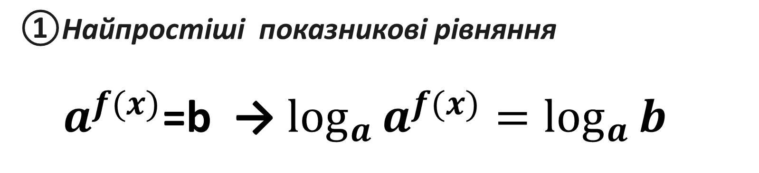
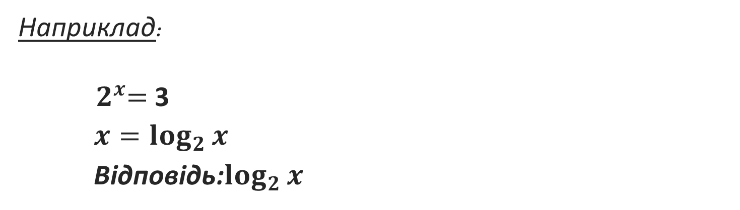
①Найпростіші показникові рівняння
$a^{f(x)}$=b → $\log_{a}{a^{f(x)}=\log_{a}{b}}$
$$f\left(x\right)=\log_{a}{b}$$
Наприклад:
${ 2}^{x}=$3
$x=\log_{2}{x}$
Відповідь:$\log_{2}{x}$

Slide 4
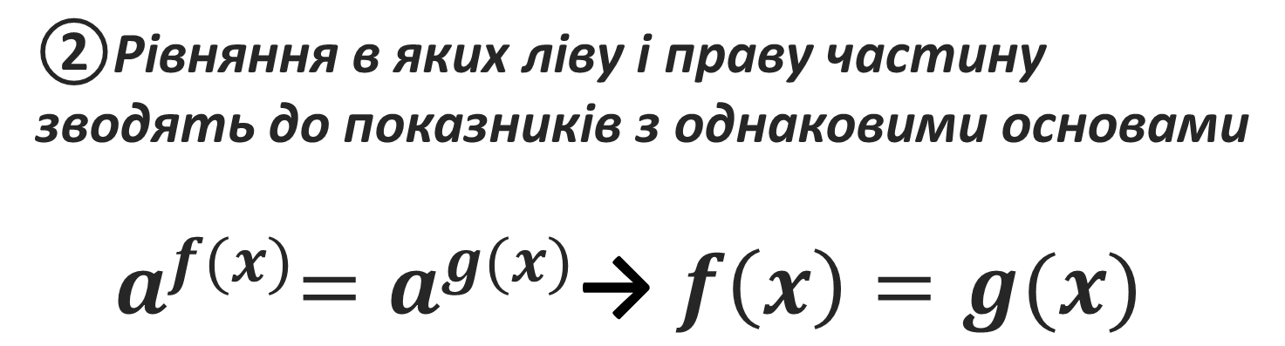
②Рівняння в яких ліву і праву частину зводять до показників з однаковими основами
${ a}^{f(x)}=a^{g(x)}\text{→}$ $f\left(x\right)=g(x)$

Slide 5
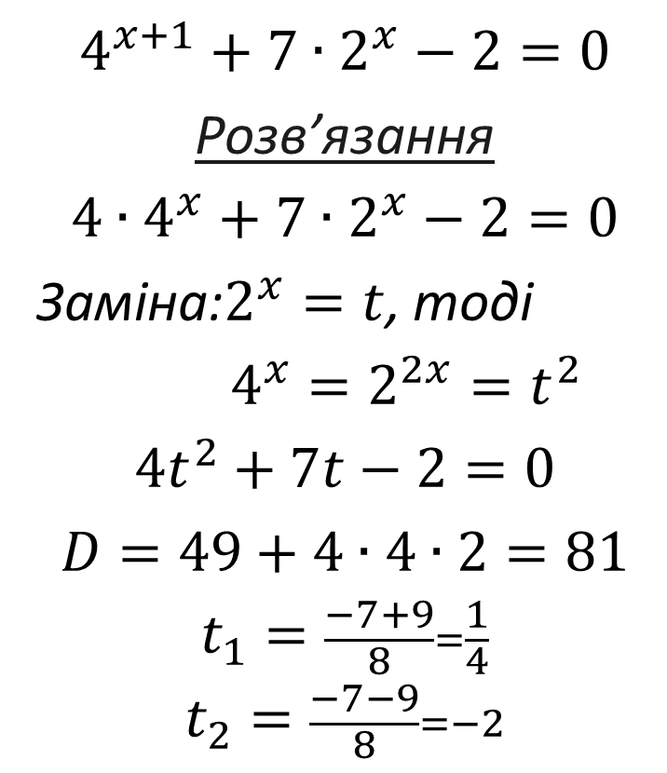
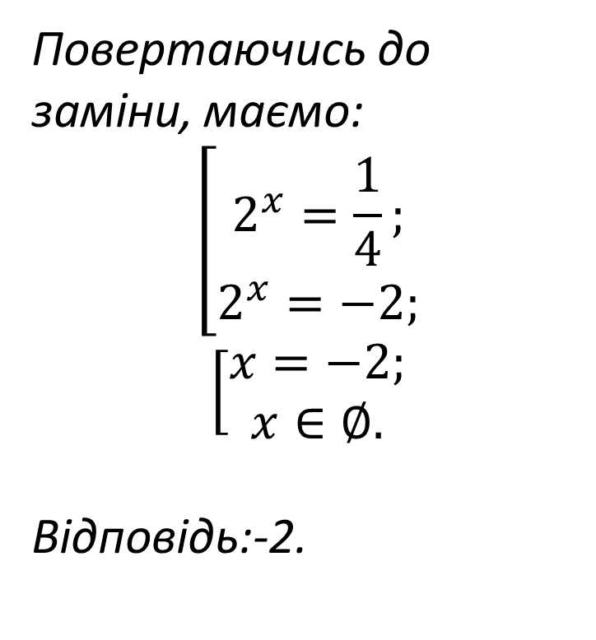
③Заміна змінної в показникових рівняннях
$$4^{x+1}+7∙2^{x}−2=0$$
Розв’язання
$$4∙4^{x}+7∙2^{x}−2=0$$
Заміна:$2^{x}=t$, тоді $4^{x}=2^{2x}=t^{2}$
$${4t}^{2}+7t−2=0$$
$$D=49+4∙4∙2=81$$
$$t_{1}=\frac{−7+9}{8}=\frac{1}{4}$$
$$t_{2}=\frac{−7−9}{8}=−2$$
Повертаючись до заміни, маємо:
$$\left[\begin{matrix}2^{x}=\frac{1}{4}; \\ 2^{x}=−2;\end{matrix}\right.$$
$$\left[\begin{matrix}x=−2; \\ x∈∅.\end{matrix}\right.$$
Відповідь:-2.

Slide 6
Однорідні показникові рівняння та рівняння, що зводяться до однорідних

Slide 7

Рівняння виду:
$a_{0}∙a^{n+f\left(x\right)}+a_{1}∙a^{\left(n−1\right)∙f\left(x\right)}∙b^{f\left(x\right)}+$…
…$+a_{n−1}∙a^{f\left(x\right)}∙b^{\left(n−1\right)∙f\left(x\right)}+a_{n}∙b^{n∙f\left(x\right)}=0$
Де $n∈N;$
$a_{n},a_{1},a_{2},…,a_{n}−$деякі числа.

Slide 8
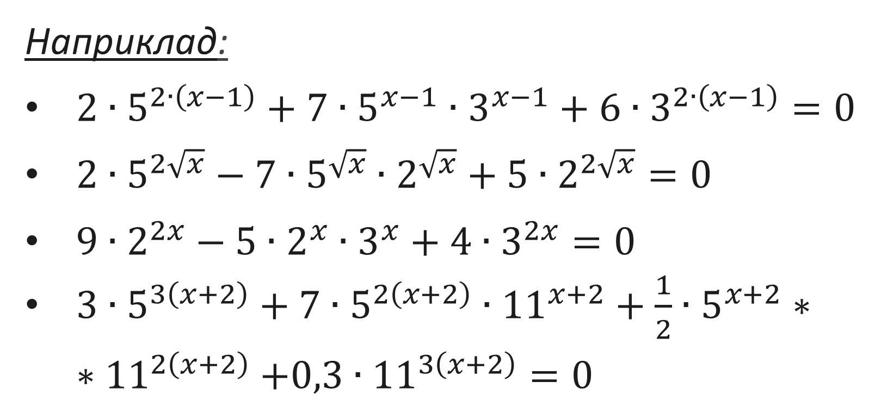
Наприклад:
$2∙5^{2∙\left(x−1\right)}+7∙5^{x−1}∙3^{x−1}+6∙3^{2∙\left(x−1\right)}=0$
$2∙5^{2\sqrt{x}}−7∙5^{\sqrt{x}}∙2^{\sqrt{x}}+5∙2^{2\sqrt{x}}=0$
$9∙2^{2x}−5∙2^{x}∙3^{x}+4∙3^{2x}=0$
$3∙5^{3\left(x+2\right)}+7∙5^{2\left(x+2\right)}∙{11}^{x+2}+\frac{1}{2}∙5^{x+2}∗{∗11}^{2\left(x+2\right)}+0,3∙{11}^{3\left(x+2\right)}=0$

Slide 9
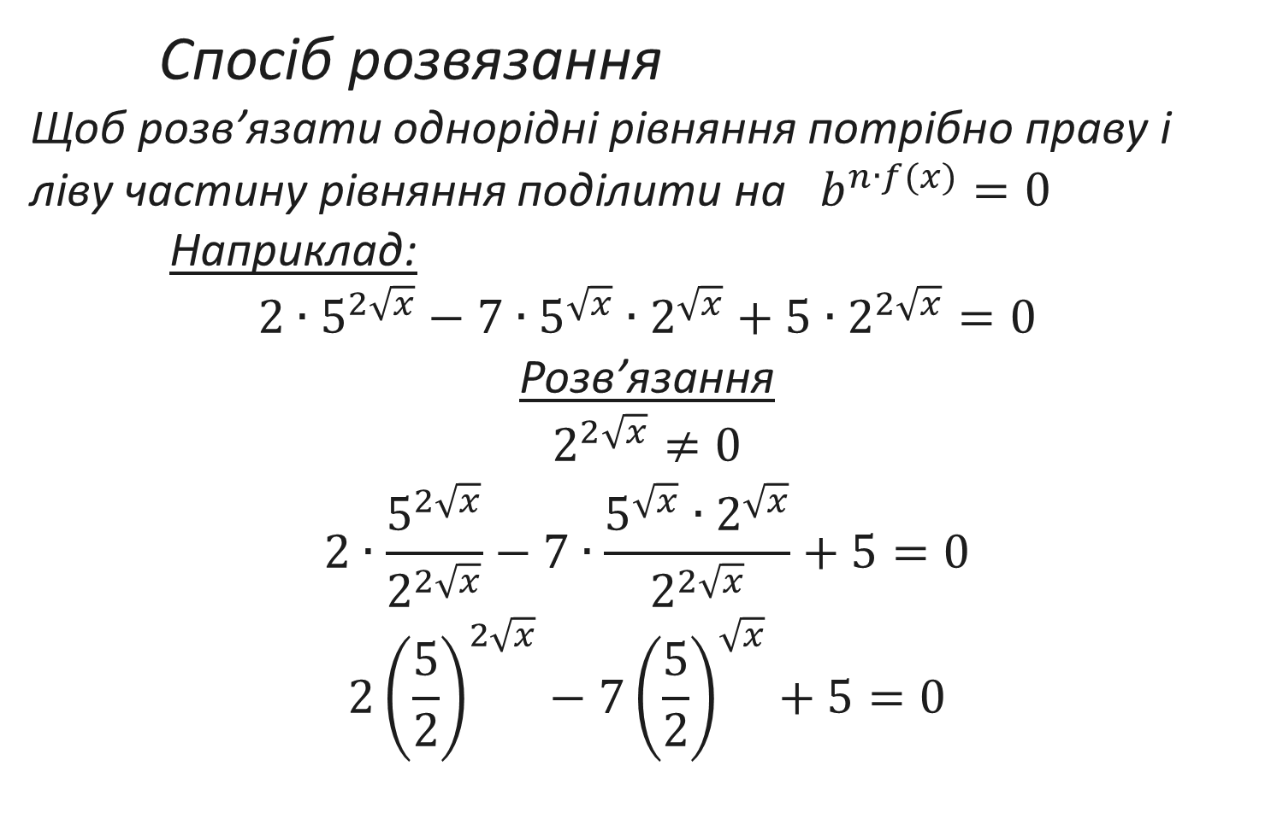
Спосіб розвязання
Щоб розв’язати однорідні рівняння потрібно праву і ліву частину рівняння поділити на $b^{n∙f(x)}=0$
Наприклад:
$$2∙5^{2\sqrt{x}}−7∙5^{\sqrt{x}}∙2^{\sqrt{x}}+5∙2^{2\sqrt{x}}=0$$
Розв’язання
$$2^{2\sqrt{x}}≠0$$
$$2∙\frac{5^{2\sqrt{x}}}{2^{2\sqrt{x}}}−7∙\frac{5^{\sqrt{x}}∙2^{\sqrt{x}}}{2^{2\sqrt{x}}}+5=0$$
$$2{\left(\frac{5}{2}\right)}^{2\sqrt{x}}−7{\left(\frac{5}{2}\right)}^{\sqrt{x}}+5=0$$

Slide 10
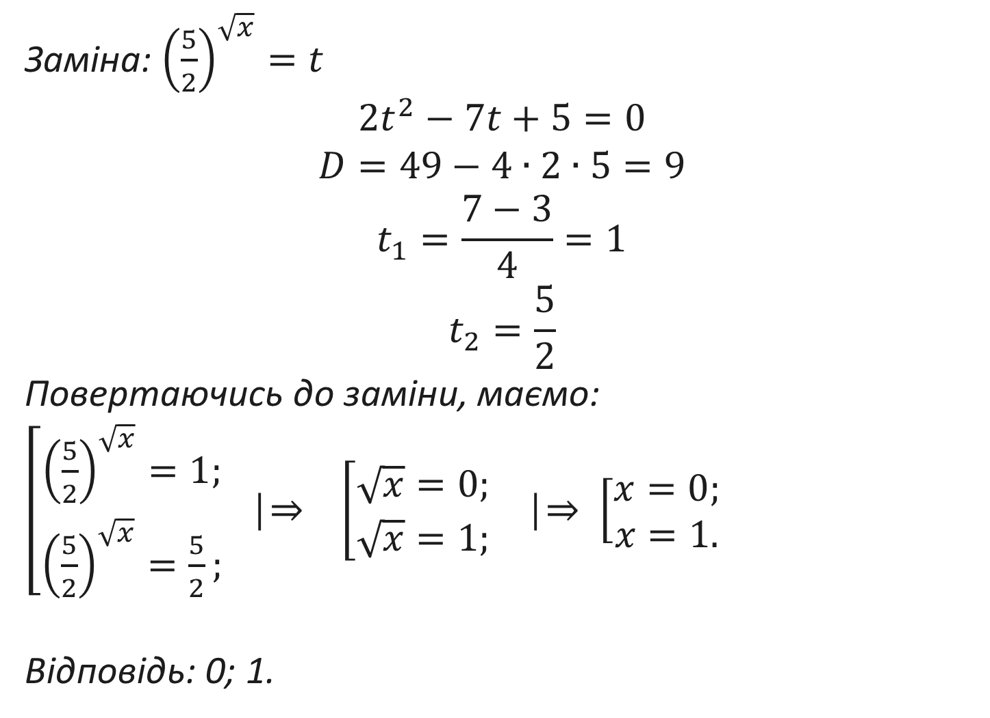
Заміна: ${\left(\frac{5}{2}\right)}^{\sqrt{x}}=t$
$$2t^{2}−7t+5=0$$
$$D=49−4∙2∙5=9$$
$$t_{1}=\frac{7−3}{4}=1$$
$$t_{2}=\frac{5}{2}$$
Повертаючись до заміни, маємо:
$\left[\begin{matrix}{\left(\frac{5}{2}\right)}^{\sqrt{x}}=1; \\ {\left(\frac{5}{2}\right)}^{\sqrt{x}}=\frac{5}{2};\end{matrix}\right.$ │ $\left[\begin{matrix}\sqrt{x}=0; \\ \sqrt{x}=1;\end{matrix}\right.$ │ $\left[\begin{matrix}x=0; \\ x=1.\end{matrix}\right.$
Відповідь: 0; 1.

Slide 11
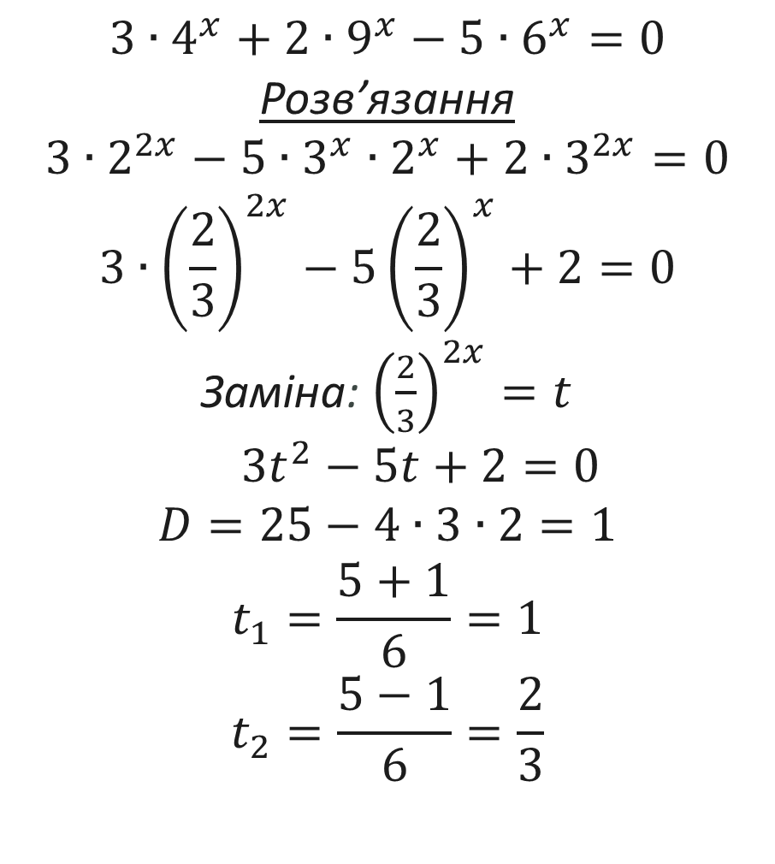
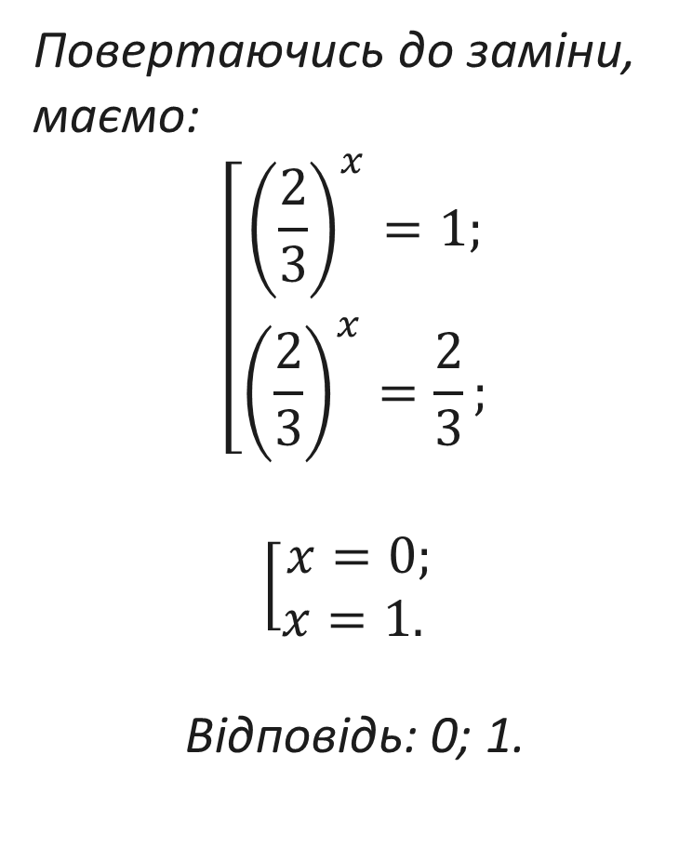
Рівняння, що зводиться до однорідних
$$3∙4^{x}+2∙9^{x}−5∙6^{x}=0$$
Розв’язання
$$3∙2^{2x}−5∙3^{x}∙2^{x}+2∙3^{2x}=0$$
$$3∙{\left(\frac{2}{3}\right)}^{2x}−5{\left(\frac{2}{3}\right)}^{x}+2=0$$
Заміна: ${\left(\frac{2}{3}\right)}^{2x}=t$
$$3t^{2}−5t+2=0$$
$$D=25−4∙3∙2=1$$
$$t_{1}=\frac{5+1}{6}=1$$
$$t_{2}=\frac{5−1}{6}=\frac{2}{3}$$
Повертаючись до заміни, маємо:
$$\left[\begin{aligned}{\left(\frac{2}{3}\right)}^{x}=1; \\ {\left(\frac{2}{3}\right)}^{x}=\frac{2}{3};\end{aligned}\right.$$
$\left[\begin{aligned}x=0; \\ x=1. \end{aligned}\right.$
Відповідь: 0; 1.

Slide 12
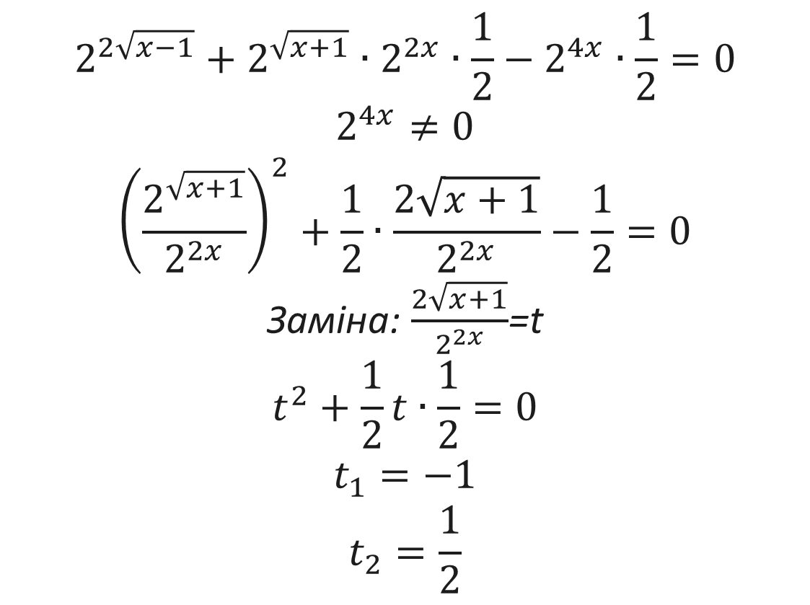
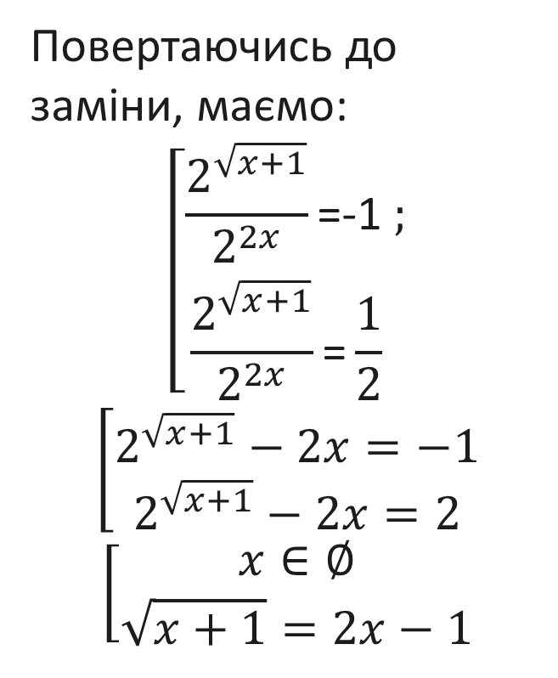

$4^{\sqrt{x−1}}+2^{\sqrt{x−1}+2x−1}−2^{4x−1}$=0
Розв’язання
$$2^{2\sqrt{x−1}}+2^{\sqrt{x+1}}∙2^{2x}∙\frac{1}{2}−2^{4x}∙\frac{1}{2}=0$$
$$2^{4x}≠0$$
$${\left(\frac{2^{\sqrt{x+1}}}{2^{2x}}\right)}^{2}+\frac{1}{2}∙\frac{2\sqrt{x+1}}{2^{2x}}−\frac{1}{2}=0$$
Заміна: $\frac{2\sqrt{x+1}}{2^{2x}}$=t
$$t^{2}+\frac{1}{2}t∙\frac{1}{2}=0$$
$$t_{1}=−1$$
$$t_{2}=\frac{1}{2}$$
Повертаючись до заміни, маємо:
$$\left[\begin{aligned}\frac{2^{\sqrt{x+1}}}{2^{2x}}\text{=−1 }; \\ \frac{2^{\sqrt{x+1}}}{2^{2x}}\text{=}\frac{1}{2} \end{aligned}\right.$$
$$\left[\begin{aligned}2^{\sqrt{x+1}}−2x=−1 \\ 2^{\sqrt{x+1}}−2x=2\end{aligned}\right.$$
$$\left[\begin{aligned}x∈∅ \\ \sqrt{x+1}=2x−1\end{aligned}\right.$$

Slide 13
2x-1$≥0$

Slide 14
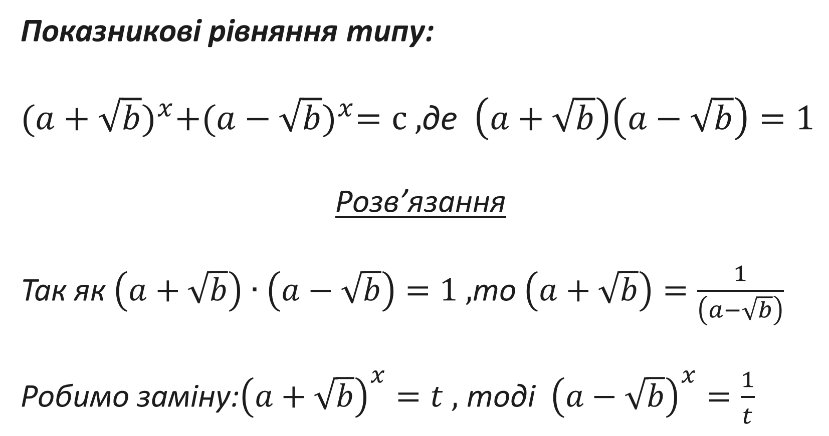
Показникові рівняння типу:
${(a+\sqrt{b})}^{x}+{(a−\sqrt{b})}^{x}=с ,$де$\left(a+\sqrt{b}\right)\left(a−\sqrt{b}\right)=1$
Розв’язання
Так як $\left(a+\sqrt{b}\right)∙\left(a−\sqrt{b}\right)=1 ,$то $\left(a+\sqrt{b}\right)=\frac{1}{\left(a−\sqrt{b}\right)}$
Робимо заміну:${\left(a+\sqrt{b}\right)}^{x}=t ,$ тоді ${\left(a−\sqrt{b}\right)}^{x}=\frac{1}{t}$

Slide 15
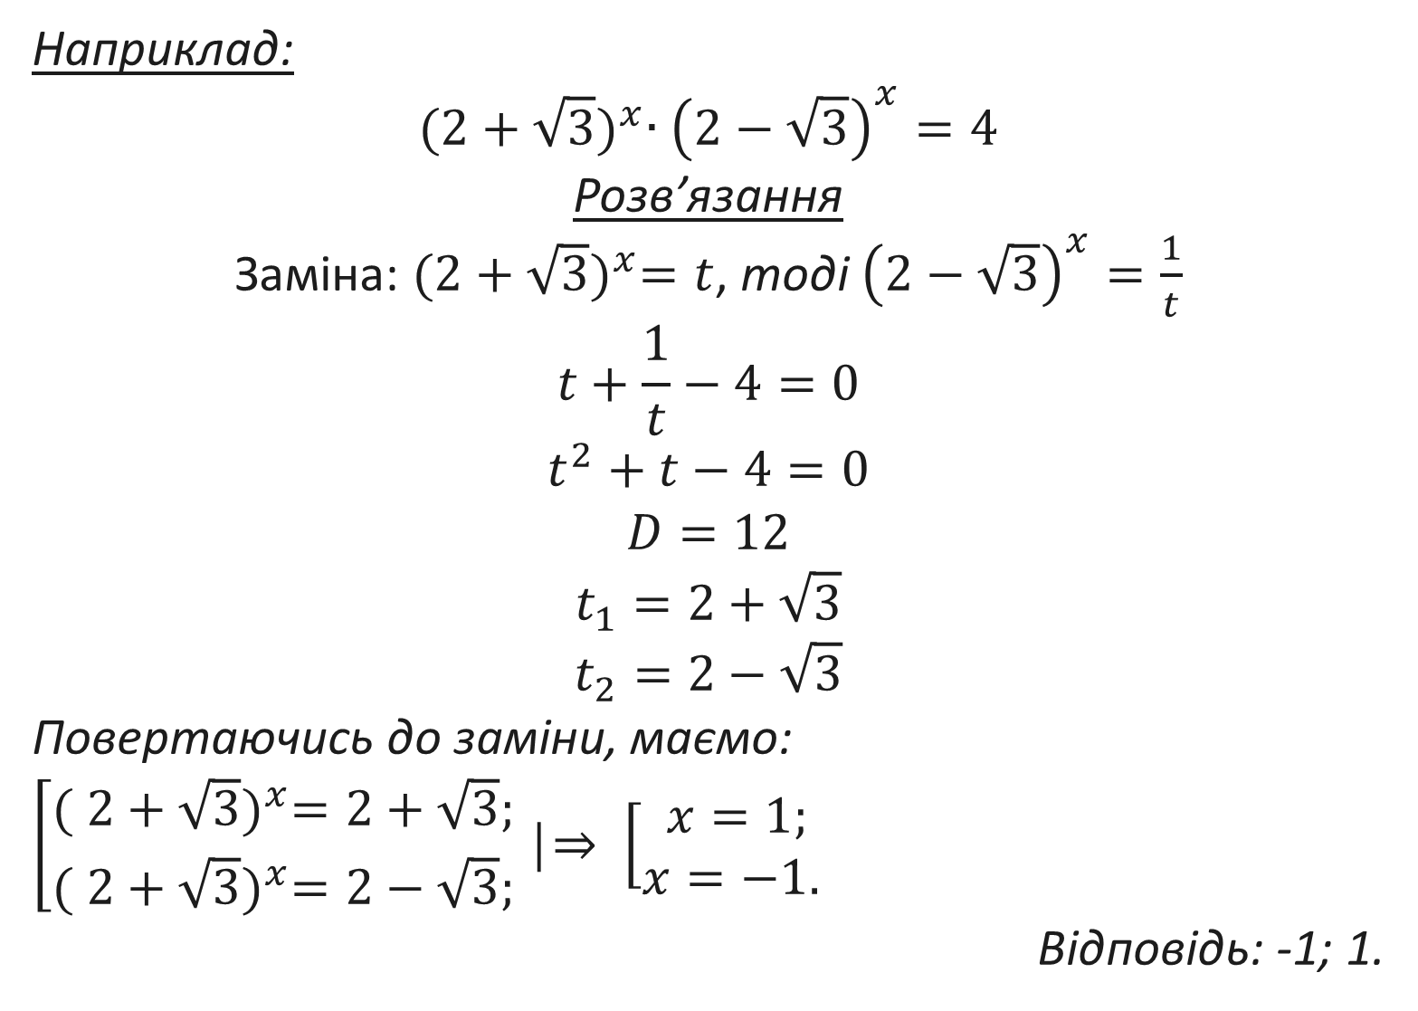
Наприклад:
$${(2+\sqrt{3})}^{x}∙{\left(2−\sqrt{3}\right)}^{x}=4$$
Розв’язання
Заміна: ${(2+\sqrt{3})}^{x}=t$, тоді ${\left(2−\sqrt{3}\right)}^{x}=\frac{1}{t}$
$$t+\frac{1}{t}−4=0$$
$$t^{2}+t−4=0$$
$$D=12$$
$$t_{1}=2+\sqrt{3}$$
$$t_{2}=2−\sqrt{3}$$
Повертаючись до заміни, маємо:
$\left[\begin{matrix}{( 2+\sqrt{3})}^{x}=2+\sqrt{3}; \\ {( 2+\sqrt{3})}^{x}=2−\sqrt{3};\end{matrix}\right.$ │ $\left[\begin{matrix}x=1; \\ x=−1. \end{matrix}\right.$
Відповідь: -1; 1.

Slide 16
Przyklad w zeszycie
І далі 3 слайди, в яких я не можу розібратися(

Slide 17
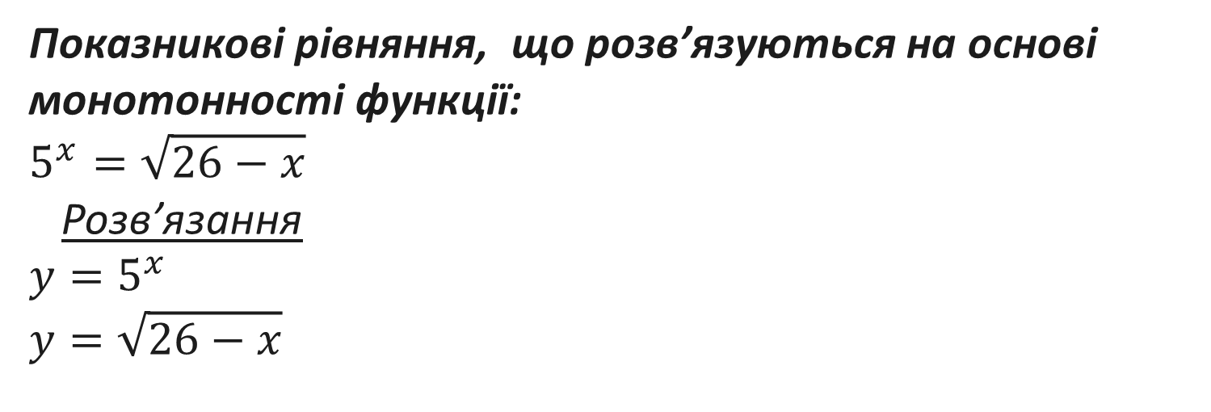

Показникові рівняння, що розв’язуються на основі монотонності функції:
$$5^{x}=\sqrt{26−x}$$
Розв’язання
$$y=5^{x}$$
$$y=\sqrt{26−x}$$
$$y=5^{x}$$

Slide 18
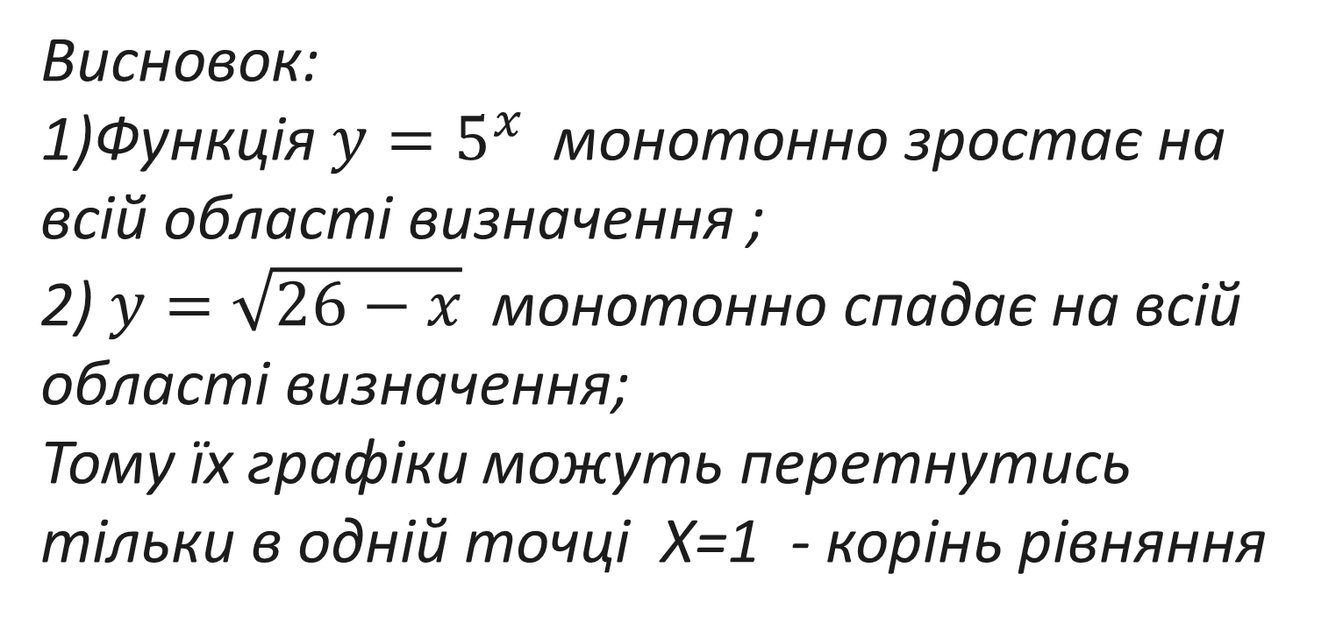
Висновок:
1)Функція $y=5^{x}$ монотонно зростає на всій області визначення ;
2) $y=\sqrt{26−x}$ монотонно спадає на всій області визначення;
Тому їх графіки можуть перетнутись тільки в одній точці Х=1 - корінь рівняння

Slide 19
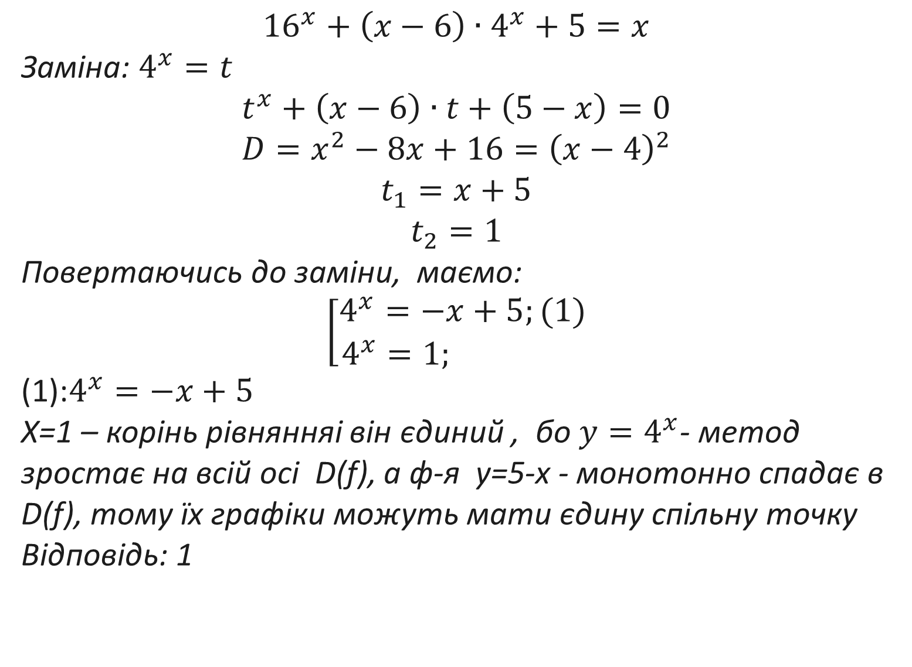
$${16}^{x}+\left(x−6\right)∙4^{x}+5=x$$
Заміна: $4^{x}=t$
$$t^{x}+\left(x−6\right)∙t+\left(5−x\right)=0$$
$$D=x^{2}−8x+16={\left(x−4\right)}^{2}$$
$$t_{1}=x+5$$
$$t_{2}=1$$
Повертаючись до заміни, маємо:
$$\left[\begin{matrix}4^{x}=−x+5;(1) \\ 4^{x}=1; \end{matrix}\right.$$
(1):$4^{x}=−x+5$
Х=1 – корінь рівнянняі він єдиний , бо $y=4^{x}$- метод зростає на всій осі D(f), а ф-я y=5-x - монотонно спадає в D(f), тому їх графіки можуть мати єдину спільну точку
Відповідь: 1

Slide 20
Показникові нерівності

Slide 21
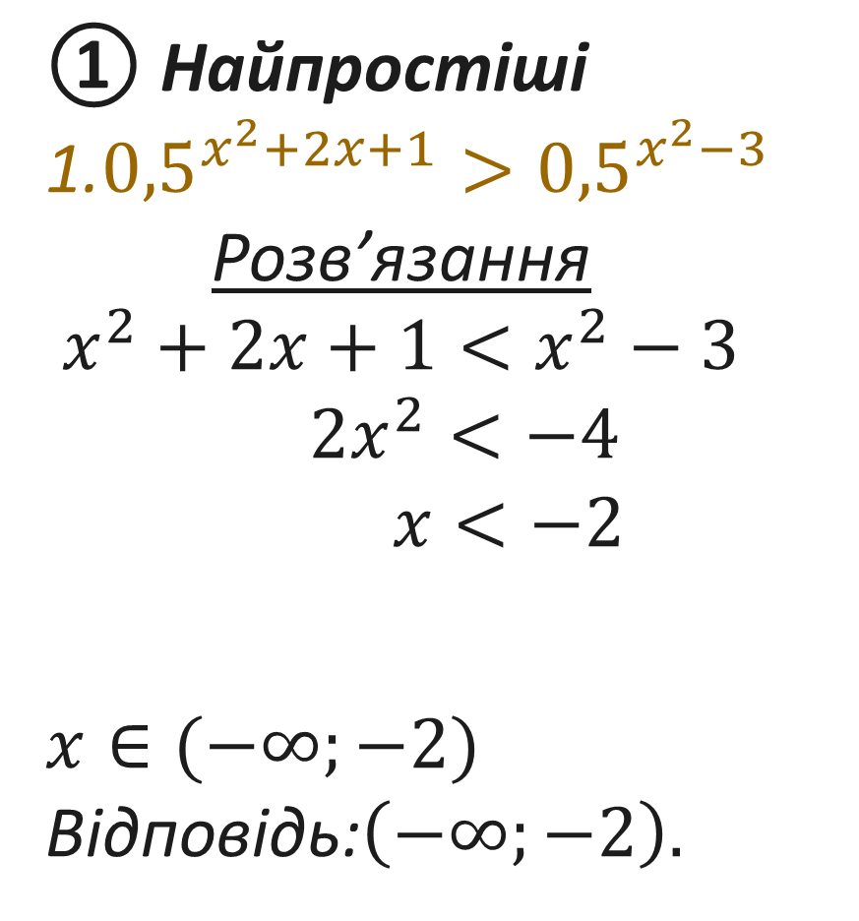
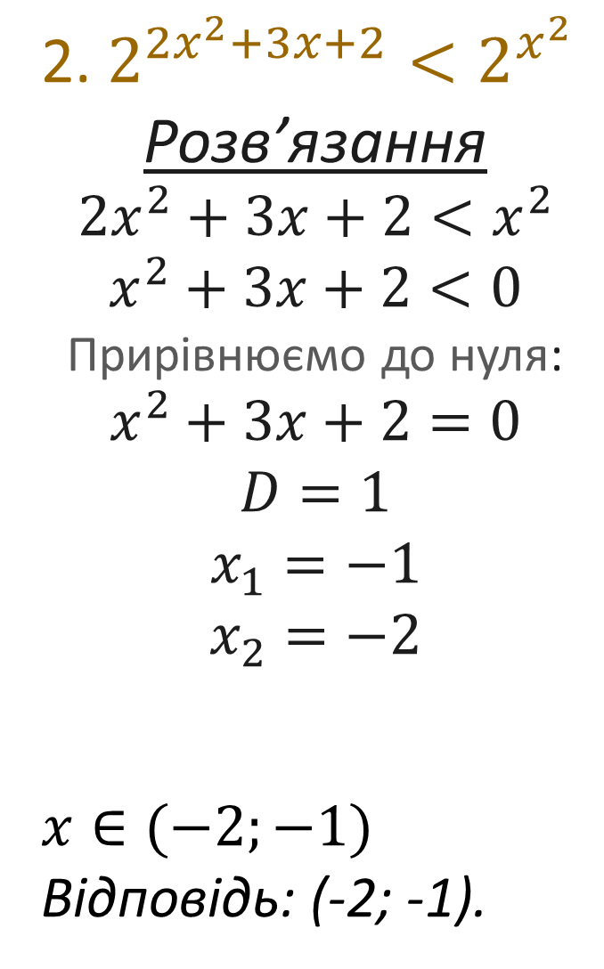
Якщо основа степеня <1, то знак розвертається!
2. $2^{{2x}^{2}+3x+2}<2^{x^{2}}$
Розв’язання
$${2x}^{2}+3x+2<x^{2}$$
$$x^{2}+3x+2<0$$
Прирівнюємо до нуля:
$$x^{2}+3x+2=0$$
$$D=1$$
$$x_{1}=−1$$
$$x_{2}=−2$$
$$x∈(−2;−1)$$
Відповідь: (-2; -1).
① Найпростіші
1.${0,5}^{x^{2}+2x+1}>{0,5}^{x^{2}−3}$
Розв’язання
$x^{2}+2x+1<x^{2}−3$
${2x}^{2}<−4$
$x<−2$
$$x∈(−∞;−2)$$
Відповідь:$\left(−∞;−2\right).$
x
x
2
-2
-1

Slide 22
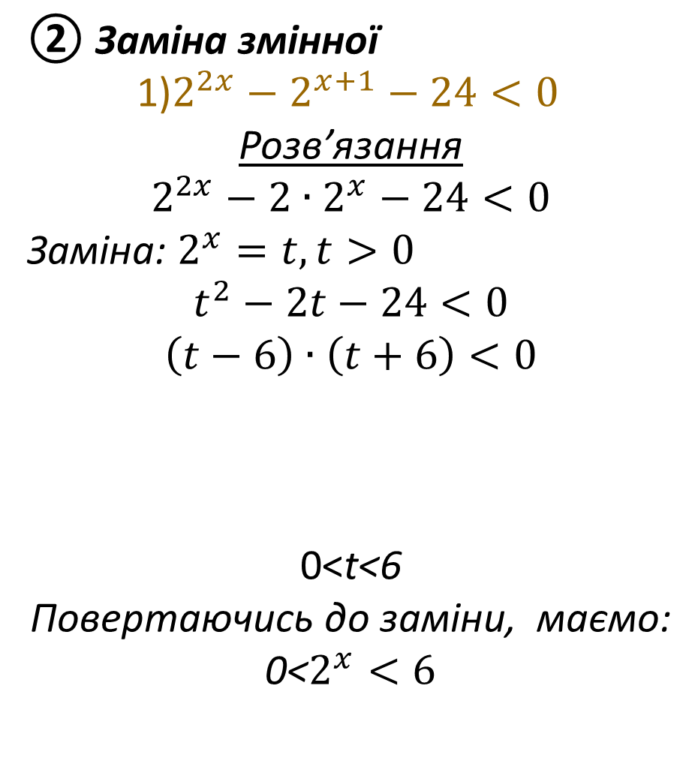

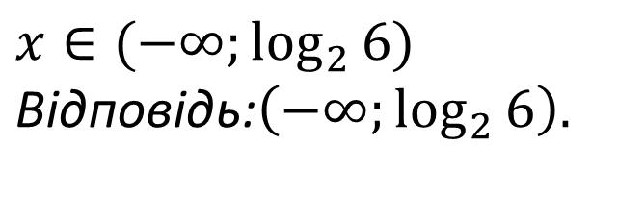
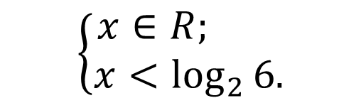
② Заміна змінної
1)$2^{2x}−2^{x+1}−24<0$
Розв’язання
$$2^{2x}−2∙2^{x}−24<0$$
Заміна: $2^{x}=t, t>0$
$$t^{2}−2t−24<0$$
$$\left(t−6\right)∙\left(t+6\right)<0$$
0<t<6
Повертаючись до заміни, маємо:
0<$2^{x}<6$
$$\left\{\begin{aligned}x∈R; \\ x<\log_{2}{6.}\end{aligned}\right.$$
x
$$\log_{2}{6}$$
$$x∈(−∞;\log_{2}{6})$$
$$\text{Відповідь:}\left(−∞;\log_{2}{6}\right).$$
6
t
-6
t
0

Slide 23
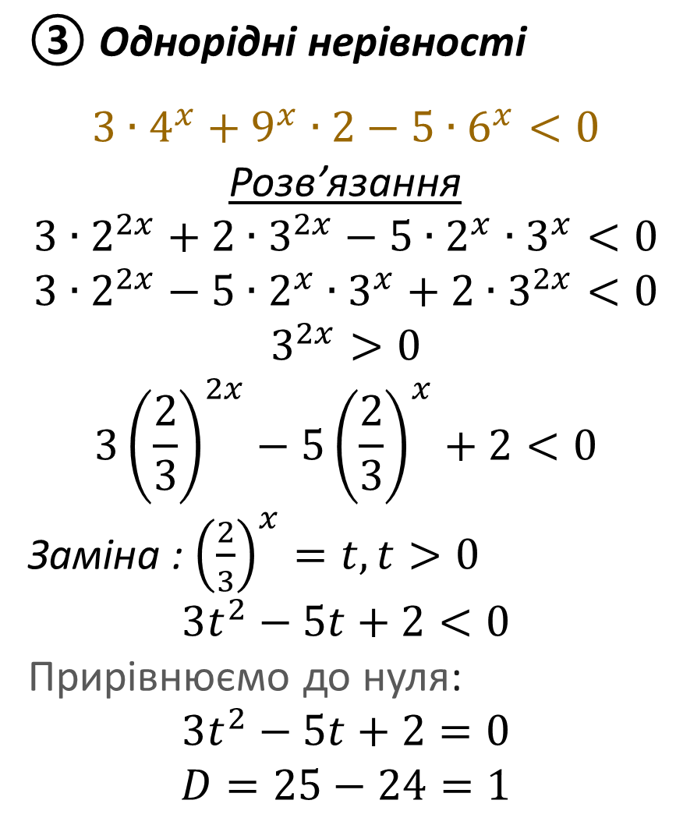
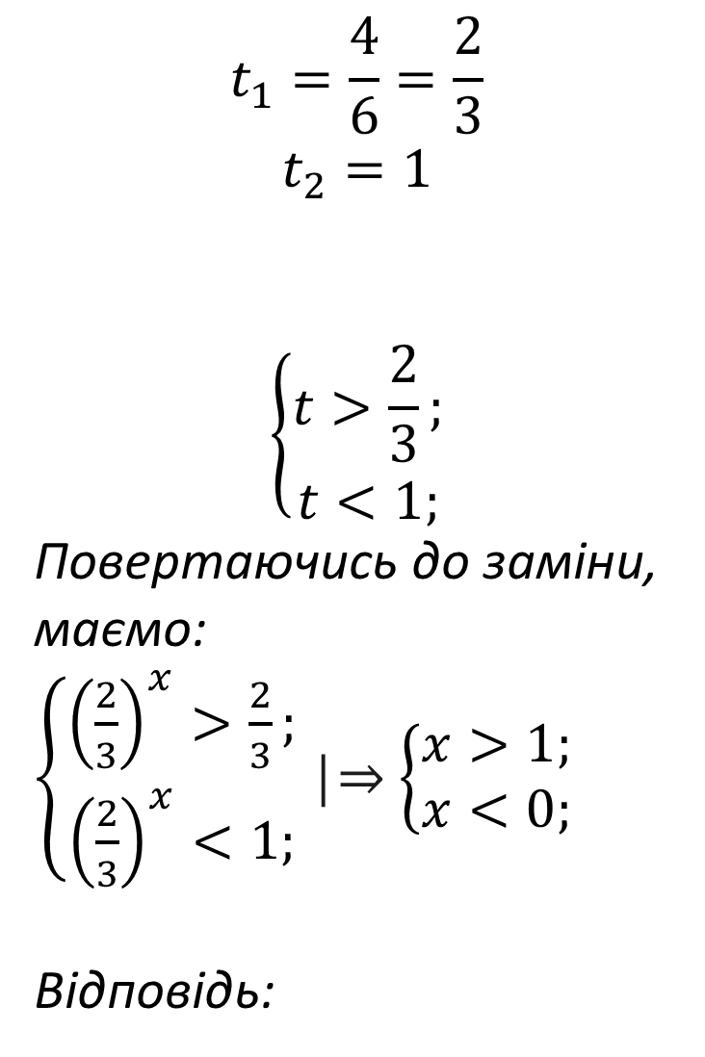
$$t_{1}=\frac{4}{6}=\frac{2}{3}$$
$$t_{2}=1$$
$$\left\{\begin{aligned}t>\frac{2}{3}; \\ t<1;\end{aligned}\right.$$
Повертаючись до заміни, маємо:
$\left\{\begin{aligned}{\left(\frac{2}{3}\right)}^{x}>\frac{2}{3}; \\ {\left(\frac{2}{3}\right)}^{x}<1;\end{aligned}\right.$ │ $\left\{\begin{aligned}x>1; \\ x<0;\end{aligned}\right.$
Відповідь:
③ Однорідні нерівності
$$3∙4^{x}+9^{x}∙2−5∙6^{x}<0$$
Розв’язання
$$3∙2^{2x}+2∙3^{2x}−5∙2^{x}∙3^{x}<0$$
$$3∙2^{2x}−5∙2^{x}∙3^{x}+2∙3^{2x}<0$$
$$3^{2x}>0$$
$$3{\left(\frac{2}{3}\right)}^{2x}−5{\left(\frac{2}{3}\right)}^{x}+2<0$$
Заміна : ${\left(\frac{2}{3}\right)}^{x}=t,t>0$
$$3t^{2}−5t+2<0$$
Прирівнюємо до нуля:
$$3t^{2}−5t+2=0$$
$$D=25−24=1$$

Slide 24
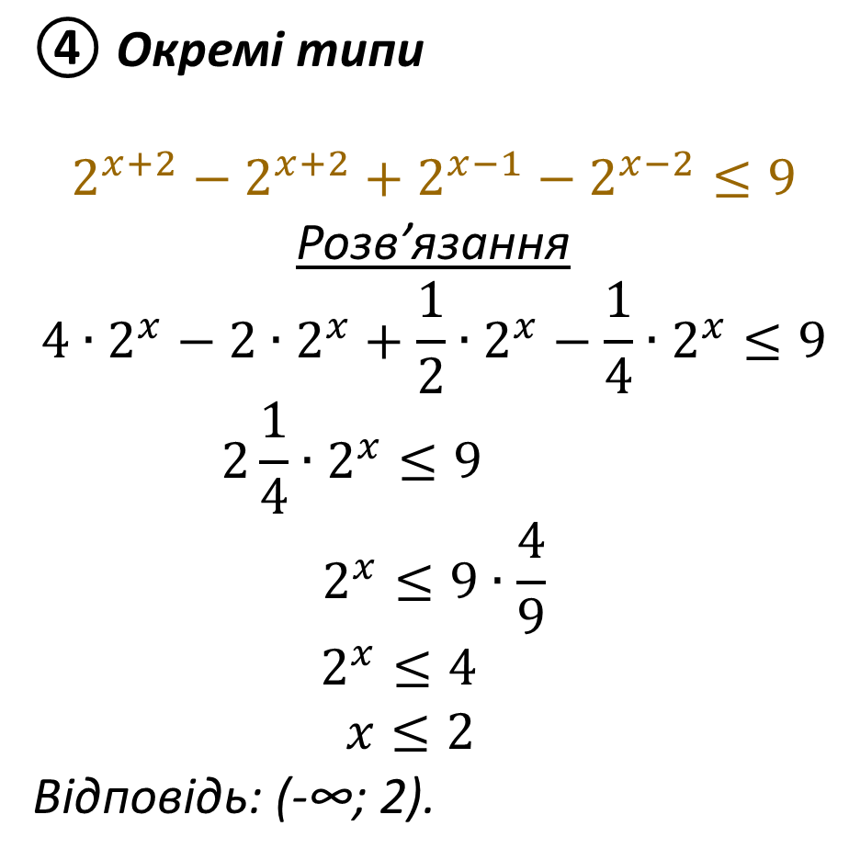
④ Окремі типи
$$2^{x+2}−2^{x+2}+2^{x−1}−2^{x−2}≤9$$
Розв’язання
$$4∙2^{x}−2∙2^{x}+\frac{1}{2}∙2^{x}−\frac{1}{4}∙2^{x}≤9$$
$$2\frac{1}{4}∙2^{x}≤9$$
$$2^{x}≤9∙\frac{4}{9}$$
$$2^{x}≤4$$
$$x≤2$$
Відповідь: (-∞; 2).

Slide 25
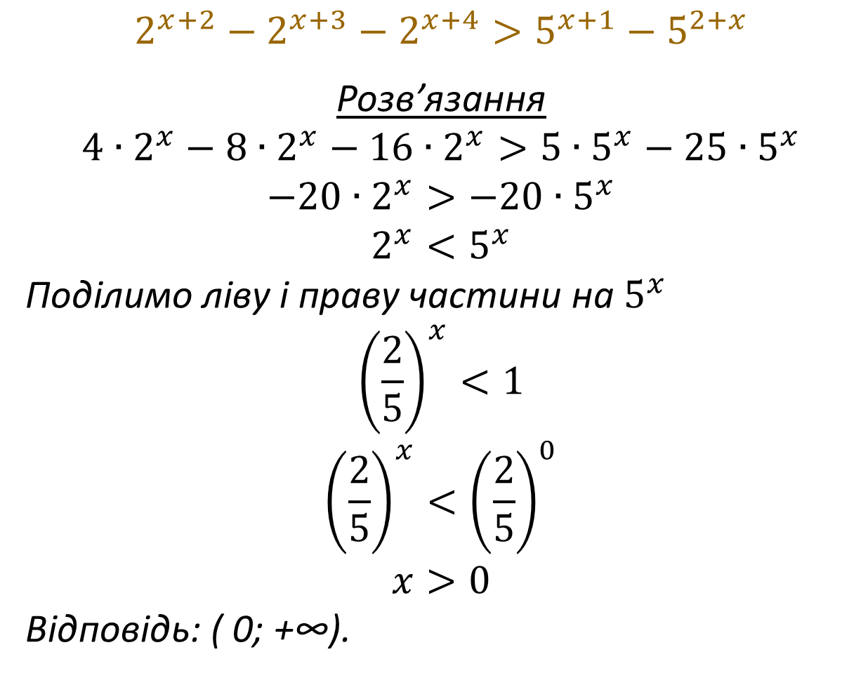
$$2^{x+2}−2^{x+3}−2^{x+4}>5^{x+1}−5^{2+x}$$
Розв’язання
$$4∙2^{x}−8∙2^{x}−16∙2^{x}>5∙5^{x}−25∙5^{x}$$
$$−20∙2^{x}>−20∙5^{x}$$
$$2^{x}<5^{x}$$
Поділимо ліву і праву частини на $5^{x}$
$${\left(\frac{2}{5}\right)}^{x}<1$$
$${\left(\frac{2}{5}\right)}^{x}<{\left(\frac{2}{5}\right)}^{0}$$
$$x>0$$
Відповідь: ( 0; +∞).

Slide 26
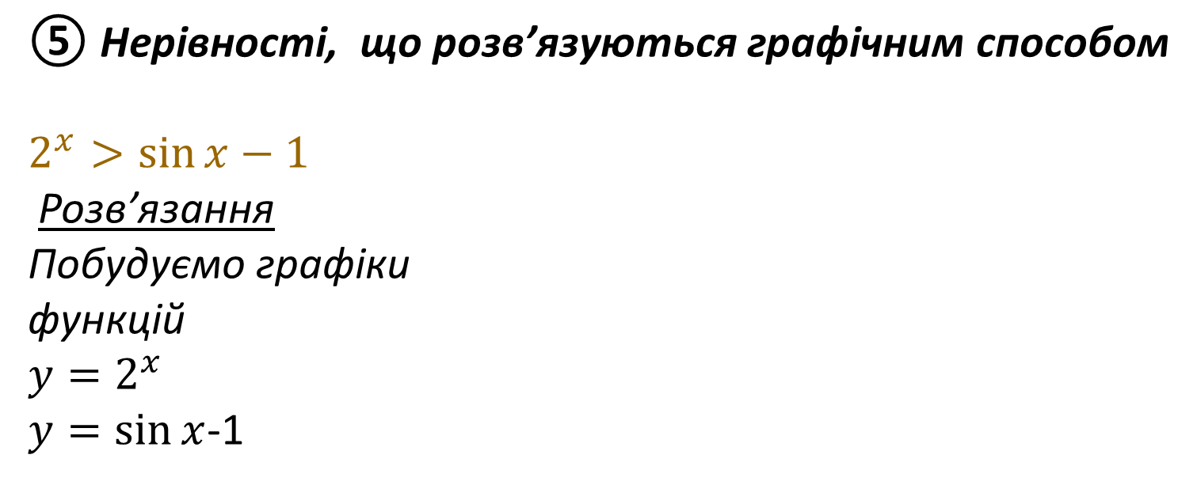
⑤ Нерівності, що розв’язуються графічним способом
$$2^{x}>\sin{x−1}$$
Розв’язання
Побудуємо графіки
функцій
$$y=2^{x}$$
$y=\sin{x}$-1

Slide 27
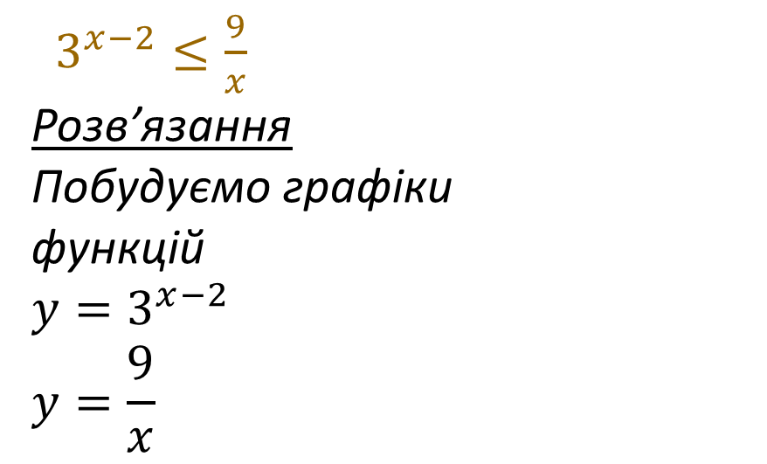
$3^{x−2}≤\frac{9}{x}$
Розв’язання
Побудуємо графіки
функцій
$$y=3^{x−2}$$
$$y=\frac{9}{x}$$

